Slide 1
Jeffery R .Goodpaster
批判性思维和创造性思维
常州市邹区实验小学 秦怡
2022.5.25

Slide 2
内容简介.
本书通过跨学科研究，从多个层面剖析思维之意义、成因、结构，以及提高思维水平的策略和方法。其主旨是要帮助我们更加积极有效地思考，而并非引导我们去研究思维。这本书有很多章节不仅能帮助我们提高学习效率，还可以帮助我们更好的进行日常教学工作。

Slide 3
批判性思维和创新性思维
什么是批判性思维?批判性思维思维是如何形成的?哪些因素影响你的思考?认识思维，不仅要认识你的大脑，还要认识你的心理情感，认识你生长的社会环境和文化背景。
如何让你的思维清晰、准确、丰富，并能不断探究新的知识?如何进行创造性思维?如何让思维符合逻辑?如何通过批判性思维使你做出正确的决策并有效地行动?

Slide 4
第四章 大脑和记忆
肺呼吸的是空气，大脑呼吸的是思想。
---休斯顿.史密斯 《被遗忘的真理》

Slide 5
影响大脑思维能力的变化因素：
1、大脑需要食物滋养。维生素b对于思维至关重要。
2、酒精也会消弱我们的思维能力。
3、除了酒精之外，还有一种药物尼古丁，通常是通过吸烟被吸入人体内。还有其他药物如可卡因、安非他命类药物、摇头丸等。

Slide 6
睡眠
对于批判性思维来说，睡眠的重要阶段是眼快速跳动的阶段，在此阶段，会发生做梦。如果人们白天进行的高智商活动增多，那么做梦就会更加频繁。如果人们没有做梦的睡眠阶段，他们就会有认知损伤，诸如记忆力减退以及损害记忆力集中等。

Slide 7
第五章 语言：思维之媒介
我的语言之界限就是我的生活之界限。
----路德维希.维特根斯坦

Slide 8
语言装上思考的翅膀
“思考是我无限的国度,言语是我有翅的道具。”席勒的这句话道出了语言的功能,恰也提醒人们应该给语言装上思考的翅膀。
用思考为语言定位。语言似乎是人们的自由,“想说就说、想唱就唱”曾经风靡一时。但是,语言是一种交际工具,不恰当的表达会将人际关系闹僵,乃至造成对立。马克思说:“语言是思想的直接现实。”所有的语言都是思想的体现,思想是语言背后的推手。基于交际的目的,不管是人与人之间的交往,还是集体与集体之间、国家与国家之间的交流,所有的语言都需要思考为其定位。为感谢韩国对中国防疫的资助,中国在韩国疫情暴发后也运去了物资,包装上用中韩双语写着“肝胆每相照,冰壶映寒月”。这个标语的定位就十分准确,体现了“投之以桃,报之以李”的思考,两国之间的友谊得以恰当体现。

Slide 9
用思考为语言导航。语言怎样表达需要思考的引导,否则,会闹出不少笑话。合肥曾经推出城市旅游口号“两个胖胖欢迎您”,当地媒体街头调查显示,此口号遭多数市民反感。自秦朝置县以来,“合肥”已有2200多年的历史,素以“三国故地、包公故里、淮军摇篮”而著称,现在选拔两个小胖墩为合肥旅游形象代言人,显得滑稽。相反,盐城、镇江的口号则让人耳目一新。盐城的宣传标语是“一个让人打开心扉的地方”,这既宣传了这座城市生态环境好,又表露了当地人民真诚、热情、对外开放的姿态。镇江的宣传标语是“一座让人吃醋的城市”,这既宣传了镇江的自然、人文风景美丽,又推介了本地的特产—醋。这两个标语都有一语双关的意味,是经由思考导航的,所以引起了关注,获得了赞赏。

Slide 10
用思考为语言添彩。战国时期的鬼谷子有言:“口者,心之门户,智谋皆从之出。”这说明,从一个人所说的话就可以看出他的底蕴。近些年,随着网络文化的冲击,人们似乎丧失诗意表达的能力,以致年轻人习惯于以“人艰不拆”“我有点方”等浅白的网络流行语表达自己的感受。对于中华优秀传统文化的传承不能成为口号而应落实带具体的语言实践中，用优美而又意蕴的语言直白而粗俗的表达。
美国的本.琼森说：“语言最能暴露一个人，只要你说话，我就能了解你。”为了让人们了解到一个有内涵的你，请给语言装上思考的翅膀。

Slide 11





什么是思维导图
1

Slide 12
words
右
spatial
esta1t( whole picture) imagination daydreaming
dimension
numbers seduce linearity
lists

Slide 13
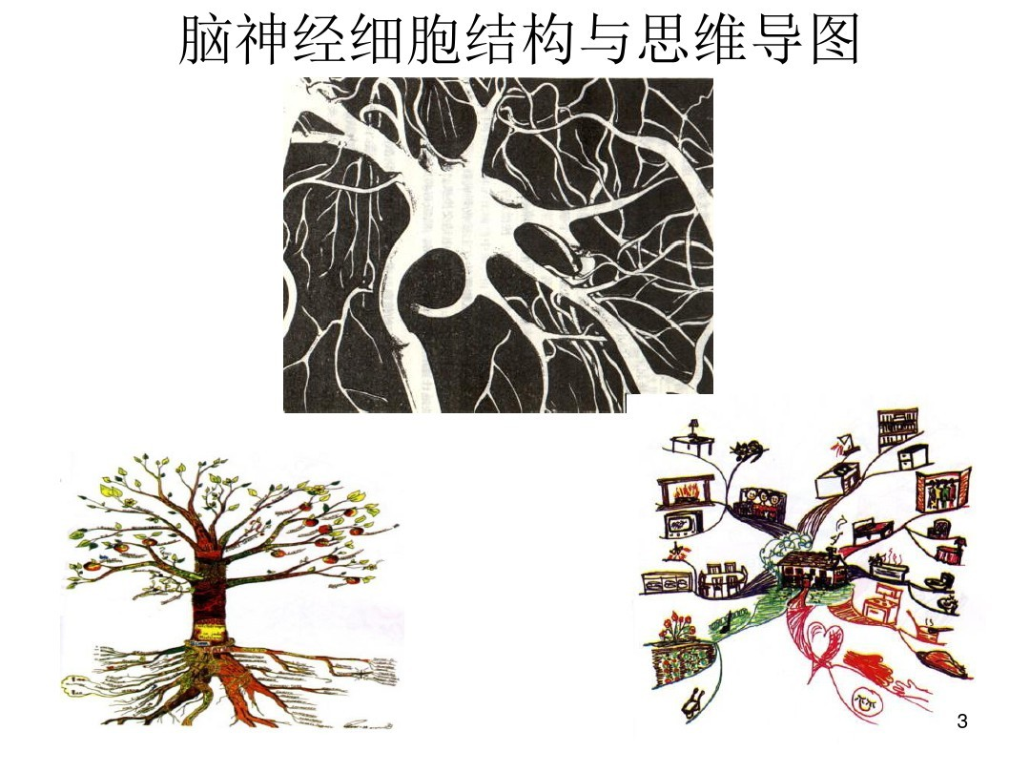

Slide 14
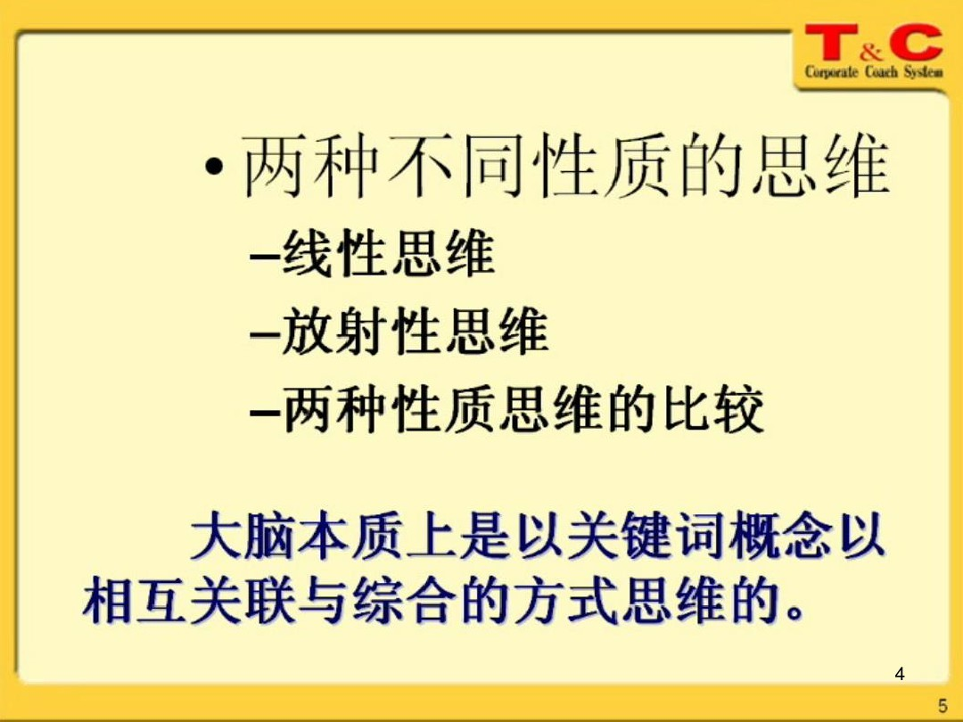

Slide 15
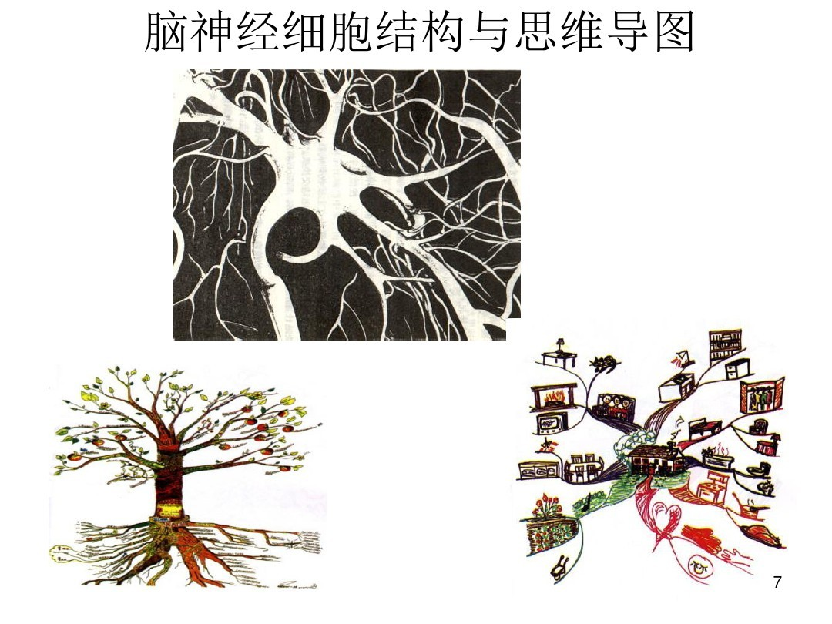

Slide 16
























第一阶段
8

Slide 17
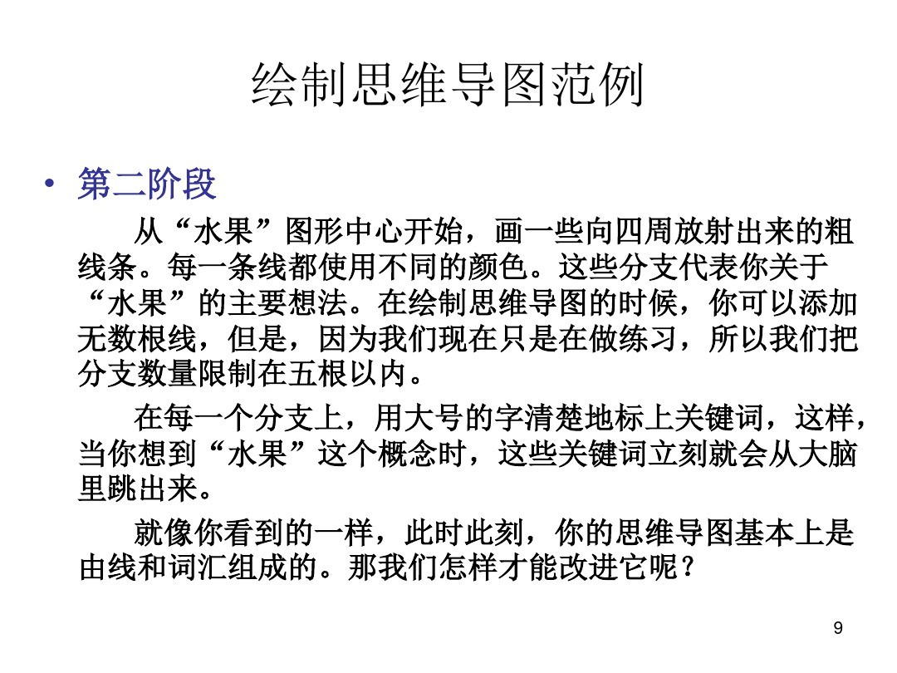

Slide 18
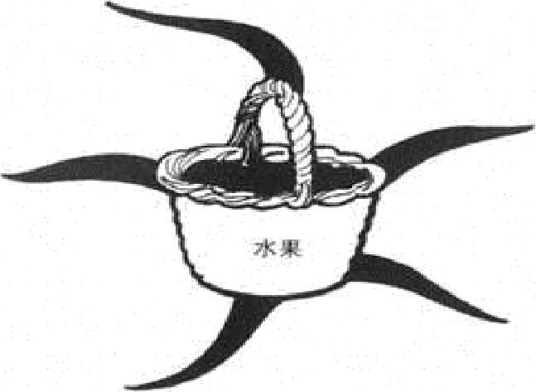
10

Slide 19
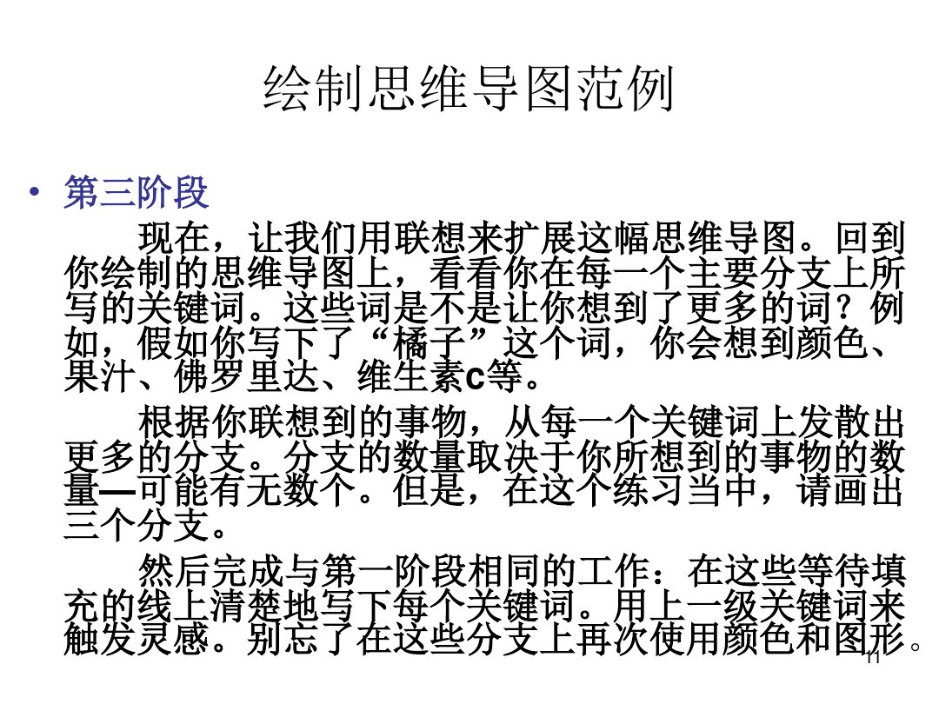

Slide 20




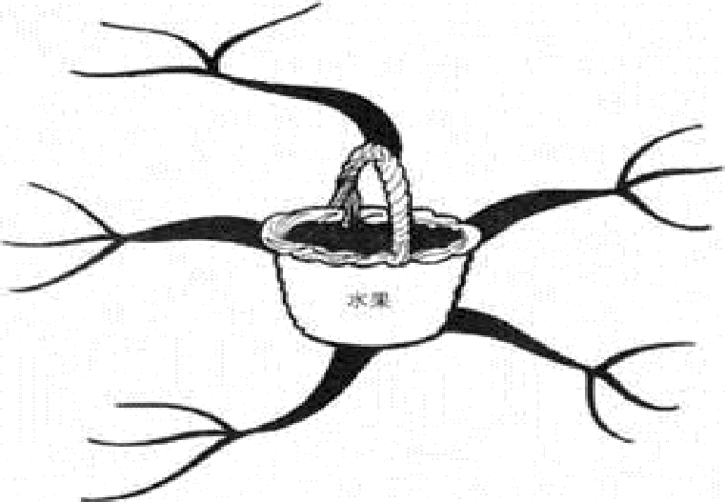
12

Slide 21









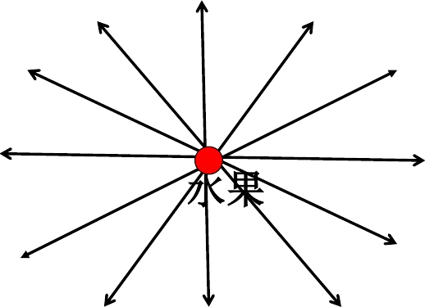
思
的词汇，
O
13

Slide 22





15

Slide 23
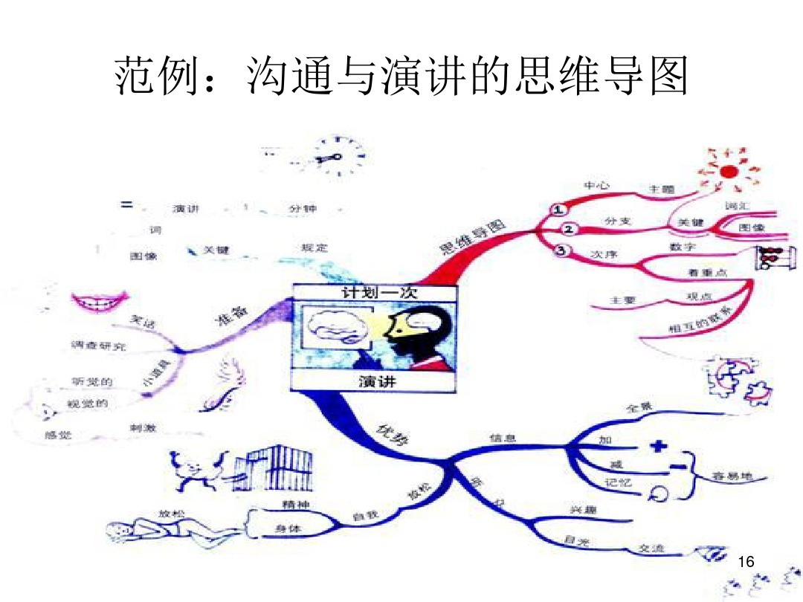

Slide 24







17

Slide 25
感谢您的聆听

